Slide 1
Kasir Supermarket Mandiri

Slide 2
ANGGOTA KELOMPOK
Pendamping :
Muhammad Abyan Naufal
Anggota Kelompok :
Hafid Maulana Yunizar (I0320043)
Hasna Rifky Afifah (I0320047)
I Gst Ayu Ratu Putri Maharani (I0320049)
Muhammad Rengga Setya Marliyansyah (I0320069)
Rafi’ud Darojat (I0320079)

Slide 3
PEMBAHASAN
01
02
03
04
06
Latar Belakang
Basis
Flowchart
05
Fitur
Keunggulan
Potensi Masa Depan

Slide 4

Latar Belakang
Adanya antrean yang panjang sehingga konsumen merasa tidak nyaman dan adanya beberapa pelayanan yang kurang baik dari pelayan kasir.

Slide 5
BASIS
Menggunakan Console karena basis ini adalah basis yang familiar dibandingkan dengan basis yang lain. Selain itu, sudah terbiasa menggunakan Console.

Slide 6
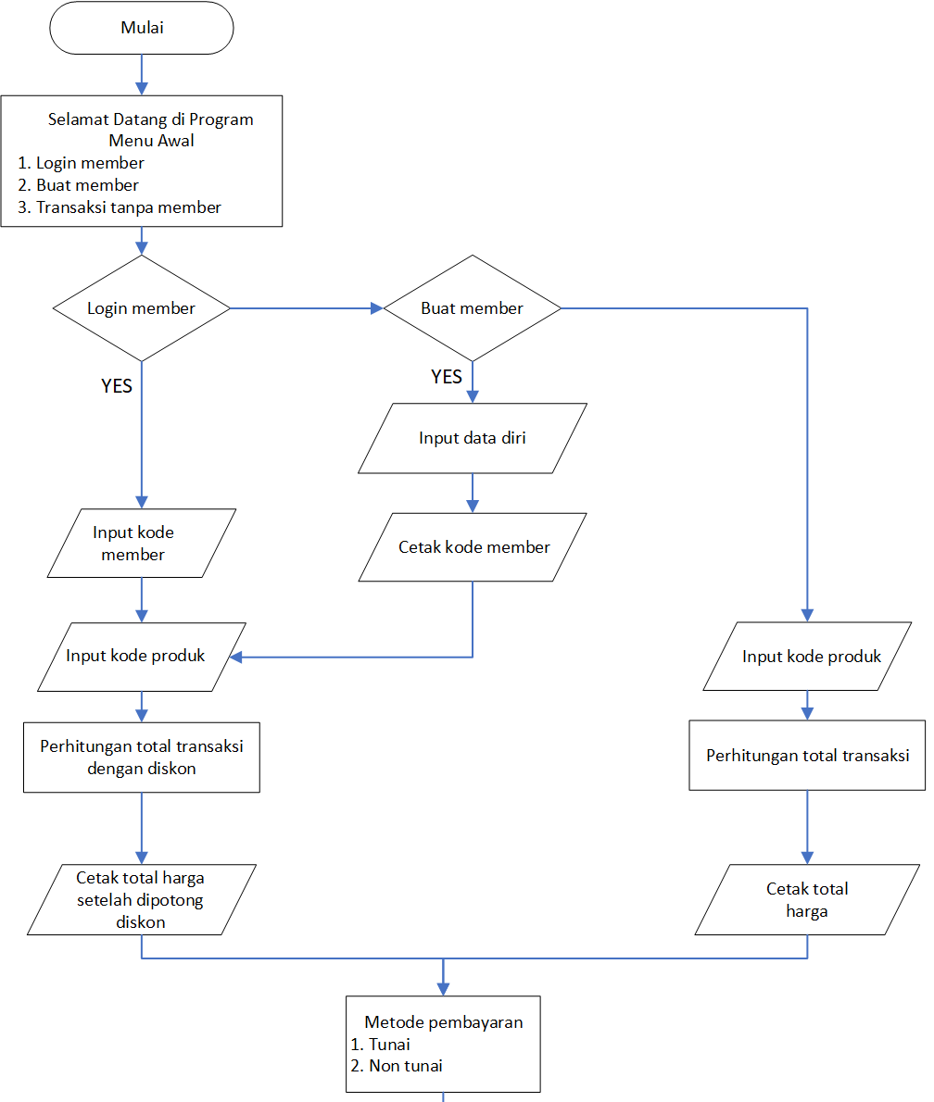
FLOWCHART

Slide 7
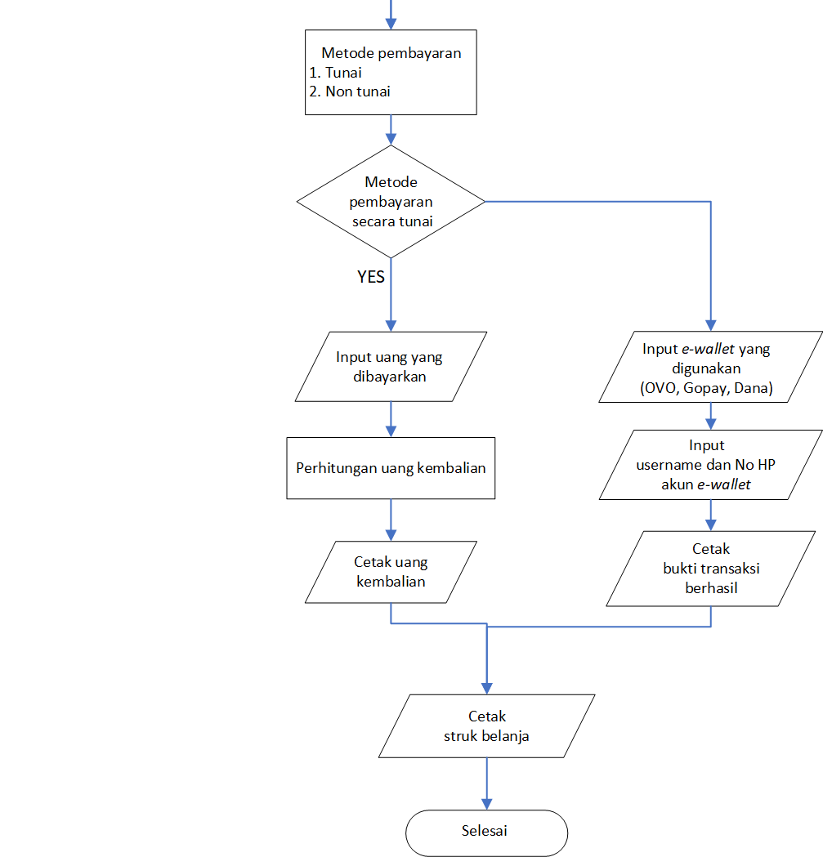

Slide 8
FITUR PROGRAM
Login Member
Pembuatan Member
Perhitungan Harga Total
Perhitungan Diskon
Pembayaran Secara Tunai
Pembayaran Secara Non Tunai

Slide 9
KEUNGGULAN
Mengurangi Jumlah Pegawai
Meminimalisir Human Error
Meminimalisir Kecurangan
Mengatasi Antrean
Meningkatkan Kepuasan Pelanggan
Meningkatkan Omset Perusahaan

Slide 10

POTENSI MASA DEPAN
Dapat menjadi solusi bagi perusahaan dalam menjaga kualitas pelayanan pembayaran.
Mengurangi biaya tenaga kerja supermarket.

Slide 11
DAFTAR PUSTAKA
Chegg study. (n.d). Assignment Overview Tasked Creating Text Based Program Simulating Supermarket Self Service.
Geeks for Geeks. (2020). Hotel Management Project in Python.
Martina. (2020). Mengenal Self Order dan Self Service Serta Kelebihan dan Kekurangannya dalam Suatu Usaha.

Slide 12
DAFTAR PUSTAKA
Pandey, Chandra Shekhar. (2018). Python Supermarket Self Service Checkout.
Solum solution provider. (n.d). What are the Ways to Implement Self Checkout System ?.
Stackoverflow. (2018). Supermarket Checkout with Python.

Slide 13
THANKS!

